Slide 2
やさしく理解するはじめてのＪＰＡ
JPAの使い方
川場 隆
活水女子大学

Slide 3
・「わかりやすい」Javaの本をいくつか書きました。
・昨年11月に出した「わかりやすいJavaEE」は、大学生など、Java初心者向けに書いた入門書です。
・最初から＜金魚本＞では辛い 「わかりやすいJavaEE」をまず読むと、理解が進みます。
2014.11
2015.03
今日は、「わかりやすいJavaEE」の15～18章（JPA）を要約して、お話します。
川場隆／http://k-webs.jp

Slide 4
内容
1
ＪＰＡの仕組み
いろいろなエンティティマッピング
オブジェクト関係マッピング
操作の主役はＪＰＱＬ
2
3
4

Slide 5
内容
1
ＪＰＡの仕組み
いろいろなエンティティマッピング
オブジェクト関係マッピング
操作の主役はＪＰＱＬ
2
3
4

Slide 6
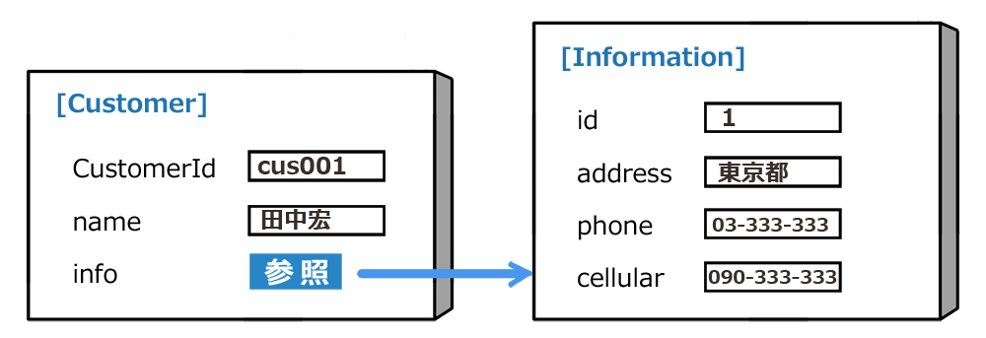
1. JPA(Java persistent API)の役割と効果
JPA
オブジェクトの世界
データベース（RDB)の世界
キーカラムで関連するテーブルを結合する
INFORMATION テーブルのキー

Slide 7
1. JPA(Java persistent API)の役割と効果
JPA
オブジェクトの世界
データベース（RDB)の世界
参照でオブジェクトを関連付ける
Informationオブジェクトの参照

Slide 8
1. JPA(Java persistent API)の役割と効果
JPA
オブジェクトの世界
データベース（RDB)の世界
JavaオブジェクトとRDB（レコード、テーブル）との自動変換
・変換指定（マッピング）はアノテーションだけでOK
・Javaオブジェクトをそのまま、読み・書き・削除・検索などできる
・オブジェクト指向の問い合わせ言語（JPQL)が使える
・JPQLと同等なAPIも使える

Slide 9
2. すべての操作を行うEntityManger
エンティティマネージャーを使ってデータベース処理を実行する

Slide 10
2. すべての操作を行うEntityManger
エンティティマネージャーを使ってデータベース処理を実行する

Slide 11
2. すべての操作を行うEntityManger
エンティティマネージャーを使ってデータベース処理を実行する

Slide 12
3. エンティティの作成（基本）
エンティティ＝データベースに保管するオブジェクト
エンティティクラスの要件
① クラスに@Entityを付ける
② 主キーの項目に@idを付ける
③ publicで引数のないコンストラクタを持つ
④ カプセル化する
⑤ final修飾子をクラスやフィールドに使わない

Slide 13
3. エンティティの作成（基本）
import java.io.Serializable;
import javax.persistence.*;
import javax.validation.constraints.NotNull;
@Entity
public class Employee implements Serializable {
@Id @NotNull
private Integer number; // 社員番号
private String name; // 氏名
private String mail; // メール
public Employee(){}
public Employee(Integer number, String name, String mail){
･･･ ･･･
}
// セッター、ゲッター（省略）
}

Slide 14
3. エンティティの作成（基本）
import java.io.Serializable;
import javax.persistence.*;
import javax.validation.constraints.NotNull;
@Entity
public class Employee implements Serializable {
@Id @NotNull
private Integer number; // 社員番号
private String name; // 氏名
private String mail; // メール
public Employee(){}
public Employee(Integer number, String name, String mail){
･･･ ･･･
}
// セッター、ゲッター（省略）
}
ビーンバリデーションも指定できる
@NotNull ---- Null禁止

Slide 15
3. エンティティの作成（基本）
import java.io.Serializable;
import javax.persistence.*;
import javax.validation.constraints.NotNull;
@Entity
public class Employee implements Serializable {
@Id @NotNull
private Integer number; // 社員番号
private String name; // 氏名
private String mail; // メール
public Employee(){}
public Employee(Integer number, String name, String mail){
･･･ ･･･
}
// セッター、ゲッター（省略）
}
実用上は、
インスタンスを作成するためのコンストラクタも作っておく

Slide 16
3. エンティティの作成（基本）
import java.io.Serializable;
import javax.persistence.*;
import javax.validation.constraints.NotNull;
@Entity
public class Employee implements Serializable {
@Id @NotNull
private Integer number; // 社員番号
private String name; // 氏名
private String mail; // メール
public Employee(){}
public Employee(Integer number, String name, String mail){
･･･ ･･･
}
// セッター、ゲッター（省略）
}
Netbeansで自動生成
① エディタ上で右ボタン
②［コードを挿入］を選択
③［取得メソッドおよび設定メソッド］を選択

Slide 17
4. EntityManger の機能
エンティティマネージャーを使ってデータベース処理を実行する

Slide 18
4. EntityManagerの機能
javax.persistence パッケージ
interface EntityManager
メソッド | 機 能
void persist(Object e ) | エンティティeをデータベースに新規登録する
E merge( E e) | データベースの中のエンティティを引数のエンティティeで更新する
void remove(Object e) | エンティティeを（データベースから）削除する
E find(E.class, Object key) | key（主キー）で検索して発見したエンティティを返す
E getReference(E.class, Object key) | findと同様だが遅延フェッチする
void refresh(Object e) | 永続性コンテキストにあるエンティティeをデータベースから取得した値で更新
void clear() | 永続性コンテキストをクリアし、エンティティを永続性コンテキストから分離
void flush() | 永続性コンテキストにあるエンティティを即時にデータベースと同期する
void detach(Object e) | 引数のエンティティを、永続性コンテキストから分離する
boolean contains(Object e) | 引数に指定したエンティティが永続性コンテキストの中にあるかどうか調べる
※Eはエンティティの型を表し、Class<E>をE.classと表記しています。

Slide 19
4. EntityManagerの機能＜使い方＞
エンティティマネージャーはDIで取得する
EJBのクラスで使用する
@stateless
public class Db {
@PersistenceContext
private EntityManager em;
public void create(Employee obj){
em.persist(obj); // 挿入
}
public void update(Employee obj){
em.merge(obj); // 更新
}
････････
}
トランザクション管理をEJBコンテナがやってくれるので、単に永続性コンテキストを相手にして、読み書き、検索を行えばよい。
commit、rollback、などはEJBコンテナが自動的に行う。

Slide 20
6. CRUDのための汎用クラス
@stateless
public class Db {
@PersistenceContext
private EntityManager em;
public void create(Employee obj){
em.persist(obj);
}
public void update(Employee obj){
em.merge(obj);
}
････････
}
エンティティごとにこのようなEJBが必要なので、いくつものエンティティを使う時、とても面倒。

Slide 21
6. CRUDのための汎用クラス
public class Db<T> {
@PersistenceContext
private EntityManager em;
public void create(T obj) {
em.persist(obj);
}
public void update(T obj) {
em.merge(obj);
}
････････
}
どんな型のエンティティでも処理できるように、総称型のスーパークラスを使っておく。
エンティティごとにこれだけ書けばよい。
@stateless
public class EmployeeDb extends Db<Employee>{
}

Slide 22
6. CRUDのための汎用クラス
public class Db<T> {
private Class<T> cl; //型情報
@PersistenceContext
private EntityManager em;
public Db(Class<T> cl){
this.cl = cl;
}
public void create(T obj) {
em.persist(obj);
}
public T find(Object id) {
return em.find(cl, id);
}
････････
}
検索系のメソッドでは、エンティティの型情報も必要なので、コンストラクタで受け取るように修正。
クラス型

Slide 23
6. CRUDのための汎用クラス
例えば、EmployeeDb ← Employeeエンティティの処理クラス
@stateless
public class EmployeeDb extends Db{
public EmployeeDb(){
super(Employee.class);
}
}
結局、エンティティごとにこれだけ書けばよい。
このように使う
@EJB
EmployeeDb db;
･･･
メソッドの中で
Employee e = new Employee(･･･)
db.create(e);

Slide 24
6. CRUDのための汎用クラス
メソッド名 | 機 能
public void create(T entity) | 新規登録する
public void edit(T entity) | 更新する
public void delete(T entity) | 削除する
public T find(Object id) | キーによる検索
public List<T> findAll() | 全件を取得する
public List<T> findRange(int[] range) | range[0]からrange[1]の範囲のエンティティを取得
public int count() | 全件数を返す
※ http://k-webs.jp/JavaEE/ からダウンロードできます

Slide 25
7. エンティティのライフサイクル
エンティティマネージャーを使ってデータベース処理を実行する

Slide 26
7. エンティティのライフサイクル
RDBとの同期
・トランザクション終了時
・クエリ発行時
・flash()メソッド実行時
・reload()メソッド実行時
persist()
merge()
永続性コンテキスト
管理状態
管理状態
RDB
分離状態
detach()
clear()
管理状態
管理状態
find()
remove()
デフォルトでエンティティをキャッシュする。
削除状態

Slide 27
6. エンティティのライフサイクル
メソッド | 本来の意味
persist | 新しくエンティティを管理対象にする
merge | detachしたエンティティなど対象外のエンティティを再度管理対象とする
remove | エンティティを削除対象にする
find | IDによってエンティティを検索し管理対象にする
detach | 引数で指定されたエンティティを管理対象外(分離)にする
clear | 全てのエンティティを管理対象外にする
@stateless
public class Db {
@PersistenceContext
private EntityManager em;
public void save(Employee obj){
em.persist(obj);
obj.setName(“鈴木”);
}
★ メソッドは「対象にする」だけで、RDBとの同期はエンティティマネージャーが管理している

Slide 28
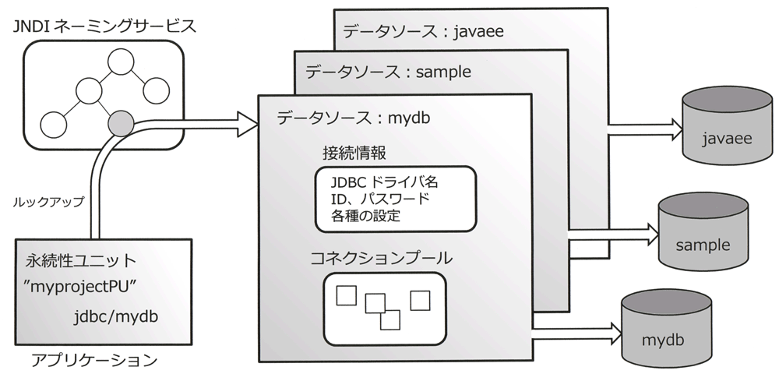
7. 永続性ユニットとデータベース接続
事前に１回だけ
＜データベースサーバー＞
① データベースを作成する（ex. mydb）
＜アプリケーションサーバー＞
② RDBのJDBCのドライバを置く
③ コネクションプールとデータソース
を登録する
＜アプリケーション＞
④ データベース接続情報を作成する
（永続性ユニット＝persistence.xml）

Slide 29
7. 永続性ユニットとデータベース接続
＜データベースサーバー＞
① データベースを作成する（ex. mydb）
＜アプリケーションサーバー＞
② RDBのJDBCのドライバを置く
③ コネクションプールとデータソース
を登録する
＜アプリケーション＞
④ データベース接続情報を作成する
（永続性ユニット＝persistence.xml）
アプリケーション毎に

Slide 30
7. 永続性ユニットとデータベース接続
アプリケーションは永続性ユニットの情報により、データベースにアクセスする。
複数の永続性ユニットを作って、複数のデータベースをハンドリンクできる。

Slide 31
7. 永続性ユニットとデータベース接続（JavaEE）
IDEは、永続性ユニット（persistence.xml）を自動生成する機能がある。
NetBeansでは、サーバーにコネクションプールやデータソースが作成されていない場合、その作成処理も合わせて行うことができる。
右の動画で、MySQLをインストール直後、ee7 という名前のデータベースを作成し、アプリケーションで使用できるようにする設定手順を示す。

Slide 32
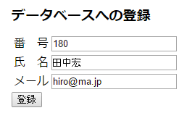
8. JPAの使い方 (EE)
@Named
@RequestScoped
public class Bb {
private Integer number;
private String name;
private String mail;
@EJB
EmployeeDb db;
public String create() {
Employee emp =
new Employee(number, name, mail);
db.create(emp);
return null;
}
// セッター、ゲッター
}
JavaEE で、ウェブ画面で入力したデータを受け取ってデータベースに書き込む処理を説明する。

Slide 33
8. JPAの使い方 (EE)
@Named
@RequestScoped
public class Bb {
private Integer number;
private String name;
private String mail;
@EJB
EmployeeDb db;
public String create() {
Employee emp =
new Employee(number, name, mail);
db.create(emp);
return null;
}
// セッター、ゲッター
}
フィールドの各項目は、プログラムの変数に バインド（結合）されている。

Slide 34
8. JPAの使い方 (EE)
@Named
@RequestScoped
public class Bb {
private Integer number;
private String name;
private String mail;
@EJB
EmployeeDb db;
public String create() {
Employee emp =
new Employee(number, name, mail);
db.create(emp);
return null;
}
// セッター、ゲッター
}
バッキングビーン
このようなウェブは JSF で作成し、データを受け取るプログラムをバッキングビーンという。

Slide 35
8. JPAの使い方 (EE)
@Named
@RequestScoped
public class Bb {
private Integer number;
private String name;
private String mail;
@EJB
EmployeeDb db;
public String create() {
Employee emp =
new Employee(number, name, mail);
db.create(emp);
return null;
}
// セッター、ゲッター
}
バッキングビーン
JSFでは、ボタンを押したとき起動するメソッドを指定できる。例では、登録ボタンを押すと create メソッドが起動する。

Slide 36
8. JPAの使い方 (EE)
@Named
@RequestScoped
public class Bb {
private Integer number;
private String name;
private String mail;
@EJB
EmployeeDb db;
public String create() {
Employee emp =
new Employee(number, name, mail);
db.create(emp);
return null;
}
// セッター、ゲッター
}
バッキングビーン
create メソッドは、ウェブから受け取ったデータで、Employeeエンティティ（オブジェクト）を作成し、db.create でデータベースに登録する。
db はEJB（Enterprise Java Beans）なのでDIで取得する。

Slide 37
8. JPAの使い方 (EE)
@Named
@RequestScoped
public class Bb {
private Integer number;
private String name;
private String mail;
@EJB
EmployeeDb db;
public String create() {
Employee emp =
new Employee(number, name, mail);
db.create(emp);
return null;
}
// セッター、ゲッター
}
バッキングビーン
データベース処理は EJB に書く。
EJBコンテナがデータベースのトランザクション処理を管理してくれるので、記述が簡単になる。
begin, commit, close, rollback など不要。
@Stateless
public class EmployeeDb {
@PersistenceContext
private EntityManager em;
public void create(Employee emp) {
em.persist(emp);
}
}
DI でエンティティマネージャを取得する
データベースに登録する

Slide 38
8. JPAの使い方 (EE)
@Named
@RequestScoped
public class Bb {
private Integer number;
private String name;
private String mail;
@EJB
EmployeeDb db;
public String create() {
Employee emp =
new Employee(number, name, mail);
try {
db.create(emp);
}catch(Exception e){
// 例外処理
}
return null;
}
// セッター、ゲッター
}
バッキングビーン
新規データの書き込みで、すでに同じキーを持つデータが存在している場合などは例外が発生する。例外処理が必要な場合は、try-catch の中でEJBのメソッドを呼び出す。

Slide 39
内容
1
ＪＰＡの仕組み
いろいろなエンティティマッピング
オブジェクト関係マッピング
操作の主役はＪＰＱＬ
2
3
4
※ 動かせる例題プロジェクトを http://k-webs.jp/JavaEE/ からダウンロードできます

Slide 40
1. デフォルトのマッピング （設定より規約）
① エンティティのクラス名をテーブル名とする
② フィールド変数名をテーブルのカラム名とする
③ データ型はRDBの種類で若干異なる名前になる
@Entity
public class Employee {
@id
private Integer number;
private String name;
･･･
}
EMPLOYEE テーブル
[PK] NUMBER | NAME

Slide 41
1. デフォルトのマッピング （設定より規約）
アノテーションによりデフォルトのマッピングを変更できる
1. テーブルの構成 を指定するアノテーション
2. 主キーの構成 を指定するアノテーション
3. フィールド に個別の属性を指定するアノテーション
4. その他のアノテーション

Slide 42
2. テーブルの構成を指定するアノテーション
1 | @Table | RDBのテーブル名を指定する
2 | @Secondarys @Secondary @Column | エンティティを複数のRDBテーブルに分割する
3 | @Embeddable @Embedded | 複数のクラスからひとつのエンティティを構成する

Slide 43
2. テーブルの構成を指定するアノテーション
1 | @Table | RDBのテーブル名を指定する
2 | @Secondarys @Secondary @Column | エンティティを複数のRDBテーブルに分割する
3 | @Embeddable @Embedded | 複数のクラスからひとつのエンティティを構成する

Slide 44
2. テーブルの構成を指定するアノテーション
1 | @Table | RDBのテーブル名を指定する
2 | @Secondarys @Secondary @Column | エンティティを複数のRDBテーブルに分割する
3 | @Embeddable @Embedded | 複数のクラスからひとつのエンティティを構成する

Slide 45
2-1. RDBのテーブル名を指定する
テーブル名は
EMPLOYEE ではなく
EMP_TBL になる
@Entity
@Table(name = "EMP_TBL")
public class Employee implements Serializable {
@Id @NotNull
private String id;
private String eval;
private String name;
･･･
}
@Table により、RDBのテーブル名を指定する。
積極的に使用する。
SQLの予約語と衝突しないよう、末尾に_TBLなどを付けるのがよい。

Slide 46
2-2. エンティティを複数のテーブルに分ける
@Entity
@SecondaryTables({
@SecondaryTable(name = "ADDRESS"),
@SecondaryTable(name = "SKILL")
})
public class Employee1 implements Serializable {
@Id
private String id;
@Column(table = "ADDRESS")
private String city;
@Column(table = "SKILL")
private String eval;
private String name;
･･･
}
分割先のテーブル名を指定する。@SecondaryTableを複数指定できる
@Columnを使って、
city を ADDRESS テーブルに、eval を SKILL テーブルに割り当てる。

Slide 47
2-2. エンティティを複数のテーブルに分ける
@Entity
@SecondaryTables({
@SecondaryTable(name = "ADDRESS"),
@SecondaryTable(name = "SKILL")
})
public class Employee1 implements Serializable {
@Id
private String id;
@Column(table = "ADDRESS")
private String city;
@Column(table = "SKILL")
private String eval;
private String name;
･･･
}
EMPLOYEE1
ADDRESS
SKILL
３つのテーブルが
できる

Slide 48
2-3. 複数のクラスからエンティティを構成する
エンティティの一部になるクラスには、
@Embeddable
を付ける
@Embeddable
public class Tel implements Serializable {
private String telephone;
private String cellular;
･･･
}
@Embeddedで、フィールドに合成する他のクラスを指定する。
@Embeddedは複数指定できる。
@Entity
public class Employee2 implements Serializable {
@Id
private Long id;
private String name;
@Embedded
private Tel tel;
･･･
}
※ 2項目に展開される
String telephone;
String cellular;

Slide 49
3. 主キーを指定するアノテーション
1 | @Id @GeneratedValue | 主キーの自動生成を指定する
2 | @Embeddable @EmbeddedId | @Embeddableを付けたクラスのオブジェクトを主キーにする。
3 | @IdClass @Id | @IdClassを付けたクラスのオブジェクトを主キーにする。

Slide 50
3. 主キーを指定するアノテーション
1 | @Id @GeneratedValue | 主キーの自動生成を指定する
2 | @Embeddable @EmbeddedId | @Embeddableを付けたクラスのオブジェクトを主キーにする。
3 | @IdClass @Id | @IdClassを付けたクラスのオブジェクトを主キーにする。

Slide 51
3. 主キーを指定するアノテーション
1 | @Id @GeneratedValue | 主キーの自動生成を指定する
2 | @Embeddable @EmbeddedId | @Embeddableを付けたクラスのオブジェクトを主キーにする。
3 | @IdClass @Id | @IdClassを付けたクラスのオブジェクトを主キーにする。

Slide 52
3. 主キーを指定するアノテーション
1 | @Id @GeneratedValue | 主キーの自動生成を指定する
2 | @Embeddable @EmbeddedId | @Embeddableを付けたクラスのオブジェクトを主キーにする。
3 | @IdClass @Id | @IdClassを付けたクラスのオブジェクトを主キーにする。
※ 2と3は、エンティティで主キーに指定する方法が違うだけで、実質は同じ。
2の方法が簡単でよい。

Slide 53
3-1. 主キーの自動生成を指定する
@Entity
public class Employee3 implements Serializable {
@Id
@GeneratedValue(strategy=GenerationType.AUTO)
private Long id ;
private String name;
･･･
}
主キーの生成方法を、@GeneratedValueで指定。
主キーを自動生成
普通はAUTOを指定する
GenerationType.AUTO | 使用しているデータベースシステムの既定の方法を使う
GenerationType.TABLE | SQLシーケンス名と現在値を格納したテーブルを使って自動生成する
GenerationType.SEQUENCE | データベースのSQLシーケンスを使って自動生成する
GenerationType.IDENTITY | データベースのIDカラムの値を主キーの値とする

Slide 54
3-2. 別のクラスのオブジェクトを主キーにする
主キーにするクラスに@Embeddableを付ける
@Embeddable
public class CompositeKey implements Serializable {
private String groupId;
private String userId;
･･･
}
@EmbeddedIdでクラスオブジェクトを主キーに指定する
@Entity
public class Employee4 implements Serializable {
@EmbeddedId
private CompositeKey id; // 主キー
private String name;
･･･
}

Slide 55
3-3. 別のクラスのオブジェクトを主キーにする
主キーにするクラスはアノテーション不要
public class CompositeKey implements Serializable {
private String groupId;
private String userId;
･･･
}
@IdClassで主キーにするクラスを指定
@Entity
@IdClass(CompositeKey.class)
public class Employee5 implements Serializable {
@Id
private String groupId;
@Id
private String userId;
private String name;
@Idで主キー項目を指定
全てのフィールドを同じ名前でもれなく指定すること。

Slide 56
4.フィールド に個別の属性を指定するアノテーション
1 | @column | フィールドに対応するテーブルカラムを指定する
2 | @Basic @Lob | 遅延フェッチを指定できる ファイルなど大きいデータであることを示す
3 | @Enumerated | 列挙を名前と序数のどちらで記録するか指定
4 | @TemporalType | Date, Calendar型の値の記録形式を指定
5 | @ElementCollection @CollectionTable @MapKeyColumn @Column | 基本型のList, Set, MapをRDBに割り付ける 割り付け先のテーブル名を指定する 割り付け先テーブルでのキーカラム名を指定 割り付け先テーブルでのカラム名を指定
6 | @Transient | データベースに保存しないフィールドを指定

Slide 57
4.フィールド に個別の属性を指定するアノテーション
1 | @column | フィールドに対応するテーブルカラムを指定する
2 | @Basic @Lob | 遅延フェッチを指定できる ファイルなど大きいデータであることを示す
3 | @Enumerated | 列挙を名前と序数のどちらで記録するか指定
4 | @TemporalType | Date, Calendar型の値の記録形式を指定
5 | @ElementCollection @CollectionTable @MapKeyColumn @Column | 基本型のList, Set, MapをRDBに割り付ける 割り付け先のテーブル名を指定する 割り付け先テーブルでのキーカラム名を指定 割り付け先テーブルでのカラム名を指定
6 | @Transient | データベースに保存しないフィールドを指定

Slide 58
4.フィールド に個別の属性を指定するアノテーション
1 | @column | フィールドに対応するテーブルカラムを指定する
2 | @Basic @Lob | 遅延フェッチを指定できる ファイルなど大きいデータであることを示す
3 | @Enumerated | 列挙を名前と序数のどちらで記録するか指定
4 | @TemporalType | Date, Calendar型の値の記録形式を指定
5 | @ElementCollection @CollectionTable @MapKeyColumn @Column | 基本型のList, Set, MapをRDBに割り付ける 割り付け先のテーブル名を指定する 割り付け先テーブルでのキーカラム名を指定 割り付け先テーブルでのカラム名を指定
6 | @Transient | データベースに保存しないフィールドを指定

Slide 59
4.フィールド に個別の属性を指定するアノテーション
1 | @column | フィールドに対応するテーブルカラムを指定する
2 | @Basic @Lob | 遅延フェッチを指定できる ファイルなど大きいデータであることを示す
3 | @Enumerated | 列挙を名前と序数のどちらで記録するか指定
4 | @TemporalType | Date, Calendar型の値の記録形式を指定
5 | @ElementCollection @CollectionTable @MapKeyColumn @Column | 基本型のList, Set, MapをRDBに割り付ける 割り付け先のテーブル名を指定する 割り付け先テーブルでのキーカラム名を指定 割り付け先テーブルでのカラム名を指定
6 | @Transient | データベースに保存しないフィールドを指定

Slide 60
4.フィールド に個別の属性を指定するアノテーション
1 | @column | フィールドに対応するテーブルカラムを指定する
2 | @Basic @Lob | 遅延フェッチを指定できる ファイルなど大きいデータであることを示す
3 | @Enumerated | 列挙を名前と序数のどちらで記録するか指定
4 | @TemporalType | Date, Calendar型の値の記録形式を指定
5 | @ElementCollection @CollectionTable @MapKeyColumn @Column | 基本型のList, Set, MapをRDBに割り付ける 割り付け先のテーブル名を指定する 割り付け先テーブルでのキーカラム名を指定 割り付け先テーブルでのカラム名を指定
6 | @Transient | データベースに保存しないフィールドを指定

Slide 61
4.フィールド に個別の属性を指定するアノテーション
1 | @column | フィールドに対応するテーブルカラムを指定する
2 | @Basic @Lob | 遅延フェッチを指定できる ファイルなど大きいデータであることを示す
3 | @Enumerated | 列挙を名前と序数のどちらで記録するか指定
4 | @TemporalType | Date, Calendar型の値の記録形式を指定
5 | @ElementCollection @CollectionTable @MapKeyColumn @Column | 基本型のList, Set, MapをRDBに割り付ける 割り付け先のテーブル名を指定する 割り付け先テーブルでのキーカラム名を指定 割り付け先テーブルでのカラム名を指定
6 | @Transient | データベースに保存しないフィールドを指定

Slide 62
4.フィールド に個別の属性を指定するアノテーション
1 | @column | フィールドに対応するテーブルカラムを指定する
2 | @Basic @Lob | 遅延フェッチを指定できる ファイルなど大きいデータであることを示す
3 | @Enumerated | 列挙を名前と序数のどちらで記録するか指定
4 | @TemporalType | Date, Calendar型の値のデータベース型を指定
5 | @ElementCollection @CollectionTable @MapKeyColumn @Column | 基本型のList, Set, MapをRDBに割り付ける 割り付け先のテーブル名を指定する 割り付け先テーブルでのキーカラム名を指定 割り付け先テーブルでのカラム名を指定
6 | @Transient | データベースに保存しないフィールドを指定

Slide 63
4-1. @Column
@Entity
public class Employee implements Serializable {
@Id
@Column(name = “E_ID", nullable = false, length=50)
private Integer id;
@Column(name=“E_VALUE", updatable=false, precision=12, scale=2)
public BigDecimal val;
･･･
}
テーブルのカラム名
null にできない
長さは50文字
値を更新できない
12桁の精度
整数部２桁
フィールドの属性を指定する。
テーブルを生成する際に適用される。

Slide 64
4-2. @Lob @Basic
@Entity
public class Employee implements Serializable {
@Lob
@Basic(fetch=LAZY)
private byte[] picture;
･･･
@Lob
@Basic(fetch=EAGER)
protected String report;
@Basic(Optional=false)
private Book book;
}
ラージオブジェクト
遅延フェッチする（レコード読出し時には空で、
実際に、フィールドの値が使われる時、値を取り出す。
即座にフェッチする（既定値）
nullを入れることができない

Slide 65
4-3. @Enumerated
列挙型
public enum GroupColor {GREEN, BLUE, RED}
public enum Employee_Status {FULL_TIME, PART_TIME, CONTRACT}
@Entity
public class Employee implements Serializable {
@Enumerated(ODINAL)
private GroupColor color;
@Enumerated(String)
private Employee_Status status;
}
列挙を数値で記録する（既定値）
列挙を文字列で記録する
文字列で記憶すると、列挙の内容を変更しても安全。

Slide 66
4-4. @Temporal
@Entity
public class Employee implements Serializable {
@Temporal(TIMESTAMP)
private Date dateTime;
@Temporal(TIME)
private Date startTime;
@Temporal(DATE)
private Calendar birthday;
}
年月日 時分秒
指定を忘れると、例外を発生して、デプロイできなくなります。
時分秒
年月日
java.util.Date と java.util.Calendar には必ず指定しなければならない。

Slide 67
4-5. @ElementCollection
@Entity
public class Employee implements Serializable {
@Id
private Long id;
private String name;
@ElementCollection
private List<String> notes;
@ElementCollection
private Map<Integer, String> items;
}
フィールド
・Collection List Set
・Map
ただし、要素は、Stringや基本データ型のラッパークラスに限る。
List
Map
@ElementCollectionで、Collection、List、Set、Mapをデータベースに割り付ける

Slide 68
4-5. @ElementCollection
EMPLOYEE_NOTES
EMPLOYEE_ID | NOTES
100 | A商店
100 | B商店
200 | C商店
EMPLOYEE
ID | NAME
100 | 田中
200 | 鈴木
テーブル名、カラム名は規約により決定。
@Id
private Long id;
private String name;
@ElementCollection
private List<String> notes;
@ElementCollection
private Map<Integer, String> items;
EMPLOYEE_ITEMS
EMPLOYEE_ID | ITEMS | ITEMS_KEY
100 | ビール | 1
100 | ウィスキー | 2
200 | ビール | 1
200 | 焼酎 | 3

Slide 69
4-5. @ElementCollection
テーブル名、カラム名を変更するには他のアノテーションを追加する
@CollectionTable @Column @MapKeyColumn | 割り付け先のテーブル名を指定する 割り付け先テーブルでのカラム名を指定 割り付け先テーブルでのキーカラム名を指定

Slide 70
4-5. @ElementCollection
NOTE_TBL
EMPLOYEE_ID | MEMO
100 | A商店
100 | B商店
200 | C商店
@Id
private Long id;
private String name;
@ElementCollection
@CollectionTable(name="NOTE_TBL")
@Column(name="MEMO")
private List<String> notes;
@ElementCollection
@CollectionTable(name="ITEM_TBL")
@Column (name="NAME")
@MapKeyColumn (name="NUMBER")
private Map<Integer, String> items;
ITEM_TBL
EMPLOYEE_ID | NAME | NUMBER
100 | ビール | 1
100 | ウィスキー | 2
200 | ビール | 1
200 | 焼酎 | 3

Slide 71
4-6. @Transient
@Entity
public class Employee implements Serializable {
@Transient
private int flag;
}
※シリアライズしない変数につける transient 修飾子と似ている
データベースに保存しないフィールドを指定

Slide 72
内容
1
ＪＰＡの仕組み
いろいろなエンティティマッピング
オブジェクト関係マッピング
操作の主役はＪＰＱＬ
2
3
4

Slide 73
５つのパターン
① One-to-One
② One-to-Many
③ One-to-One（双方向）
④ One-to-Many、Many-to-One （双方向）
⑤ Many-to-Many （双方向）

Slide 74
1. One-to-One （1対1の関係）
顧客（ID、名前、顧客情報）
顧客情報（ID、住所、電話、携帯）
必ず１対１に対応する

Slide 75
1. One-to-One （1対1の関係）
エンティティの定義
@Entity
public class Customer
implements Serializable {
@Id
private String customerId;
private String name;
private Information info;
･････
@Entity
public class Information
implements Serializable {
@Id
@GeneratedValue(strategy
=GenerationType.AUTO)
private Long id;
private String address;
private String phone;
private String cellular;
･････
顧客情報オブジェクト

Slide 76
1. One-to-One （1対1の関係）
永続化（データベース）処理
@EJB
InformationDb infoDb;
@EJB
CustomerDb cusDb;
･･････
public void write(){
}
汎用CRUDクラスから作成したそれぞれのエンティティ用のEJBをDIで取得しておく
データベースに保存処理
具体的な処理はここに書く

Slide 77
1. One-to-One （1対1の関係）
永続化（データベース）処理
データベースに保存
Information info1
= new Information("東京都", "03-333-3333", "090-333-3333");
Customer c1
= new Customer("cus001", "田中宏", info1);
infoDb.create(info1);
cusDb.create(c1);
顧客情報も忘れずに
それぞれをDBに保存

Slide 78
1. One-to-One （1対1の関係）
RDBでの保存形式は次のようになる
外部キー結合：外部キーで関連するテーブルを結合する
INFORMATION テーブルのキー

Slide 79
1. One-to-One （1対1の関係）
カスケード処理
データベースに保存
Information info1
= new Information("東京都", "03-333-3333", "090-333-3333");
Customer c1
= new Customer("cus001", "田中宏", info1);
infoDb.create(info1);
cusDb.create(c1);
どちらか1つだけ保存すればよいようにしたい

Slide 80
1. One-to-One （1対1の関係）
カスケード処理
@Entity
public class Customer
implements Serializable {
@Id
private String customerId;
private String name;
@OneToOne(cascade = {CascadeType.ALL})
private Information info;
･････
@Entity
public class Information
implements Serializable {
@Id
@GeneratedValue(strategy
=GenerationType.AUTO)
private Long id;
private String address;
private String phone;
private String cellular;
･････
DB操作をする方にカスケードを指定する

Slide 81
1. One-to-One （1対1の関係）
カスケード処理
データベースに保存
Information info1
= new Information("東京都", "03-333-3333", "090-333-3333");
Customer c1
= new Customer("cus001", "田中宏", info1);
cusDb.create(c1);
これだけでOK！

Slide 82
1. One-to-One （1対1の関係）
カスケード処理
カスケード指定 | カスケードするイベント | 対応するメソッド
CascadeType.PERSIST | 新規保存 | persist
CascadeType.MERGE | 更新 | merge
CascadeType.REMOVE | 削除 | remove
CascadeType.REFRESH | 永続性コンテキストのエンティティをデータベースから再取得した値で更新 | refresh
CascadeType.DETACH | 永続性コンテキストからエンティティを分離する | detach
CascadeType.ALL | 上記のすべての操作
使用例： @OneToOne(cascade = {CascadeType.PERSIST, CascadeType.REMOVE})
ALL以外では、必要なものだけを指定できる

Slide 83
1. One-to-One （1対1の関係）
【要点】
① DB操作を実行する方に、 @OneToOne(cascade={～}）を付ける

Slide 84
５つのパターン
① One-to-One
② One-to-Many
③ One-to-One（双方向）
④ One-to-Many、Many-to-One （双方向）
⑤ Many-to-Many （双方向）

Slide 85
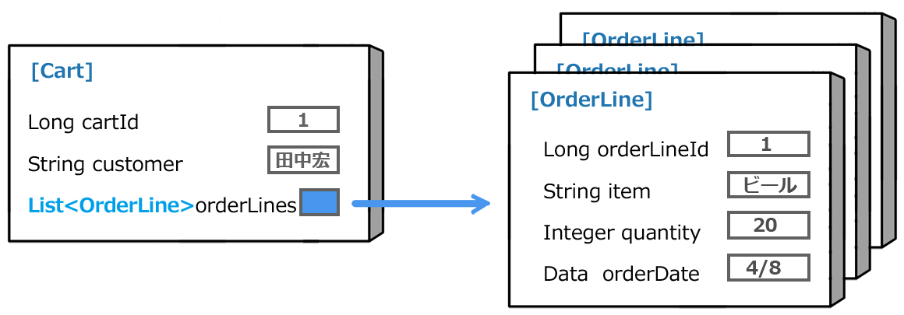
2. One-to-Many （1対多の関係）
注文（ID、顧客、注文明細）
注文明細（ID、品名、数量、日付）
１つの注文に複数の注文明細が対応する

Slide 86
2. One-to-Many （1対多の関係）
エンティティの定義
@Entity
public class Cart
implements Serializable {
@Id
@GeneratedValue(strategy
= GenerationType.AUTO)
private Long cartID;
private String customer;
private List<OrderLine> orderLines;
･････
@Entity
public class OrderLine
implements Serializable {
@Id
@GeneratedValue(strategy
= GenerationType.AUTO)
private Long orderLineId;
private String item;
private int quantity;
@Temporal(TemporalType.DATE)
private Date orderDate;
･････
これでOKですが、さらにカスケードしたいので・・・

Slide 87
2. One-to-Many （1対多の関係）
エンティティの定義
cascadeは、DB操作を実行する方に設定する
@Entity
public class Cart
implements Serializable {
@Id
@GeneratedValue(strategy
= GenerationType.AUTO)
private Long cartID;
private String customer;
@OneToMany(cascade = {CascadeType.ALL})
private List<OrderLine> orderLines;
･････
@Entity
public class OrderLine
implements Serializable {
@Id
@GeneratedValue(strategy
= GenerationType.AUTO)
private Long orderLineId;
private String item;
private int quantity;
@Temporal(TemporalType.DATE)
private Date orderDate;
･････
@OneToManyの中にカスケードを指定する

Slide 88
2. One-to-Many （1対多の関係）
【要点】
① DB操作を実行する方に、カスケード指定をする
@OneToMany(cascade={～}）または @ManyToOne(cascade={～})

Slide 89
５つのパターン
① One-to-One
② One-to-Many
③ One-to-One（双方向）
④ One-to-Many、Many-to-One （双方向）
⑤ Many-to-Many （双方向）

Slide 90
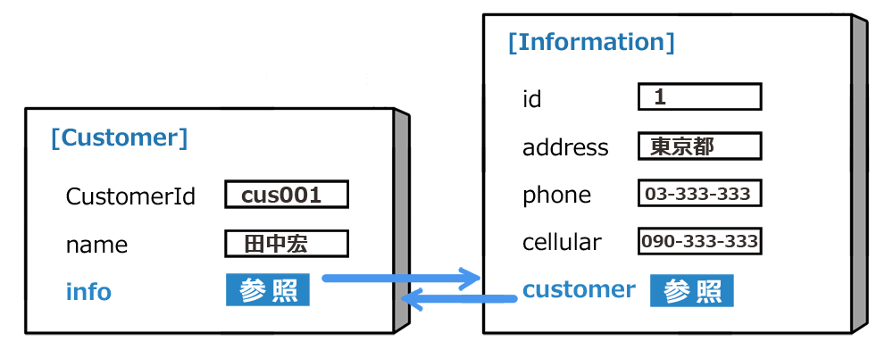
3. One-to-One （1対1の関係） + 双方向
顧客（ID、名前、顧客情報）
顧客情報（ID、住所、電話、携帯）
必ず１対１に対応するが、双方が互いの参照を持ち合う関係（双方向）

Slide 91
1. One-to-One （1対1の関係） + 双方向
関係の被所有者
エンティティの定義
@Entity
public class Information
implements Serializable {
@Id
@GeneratedValue(strategy
=GenerationType.AUTO)
private Long id;
private String address;
private String phone;
private String cellular;
@OneToOne(mappedBy=“info”)
private Customer customer;
･････
関係の所有者
@Entity
public class Customer
implements Serializable {
@Id
private String customerId;
private String name;
@OneToOne(cascade
= {CascadeType.ALL})
private Information info;
･････
１方向の関係が2つにならないように、どちらかに mappedBy を指定する

Slide 92
3. One-to-One （1対1の関係） + 双方向
【要点】
① DB操作を実行する方に、 @OneToOne(cascade={～}）を付ける
② どちらか一方にだけ @OneToOne(mappedBy=～）を付ける
付けた方は＜関係の被所有者＞、相手方は＜関係の所有者＞

Slide 93
５つのパターン
① One-to-One
② One-to-Many
③ One-to-One（双方向）
④ One-to-Many、Many-to-One （双方向）
⑤ Many-to-Many （双方向）

Slide 94
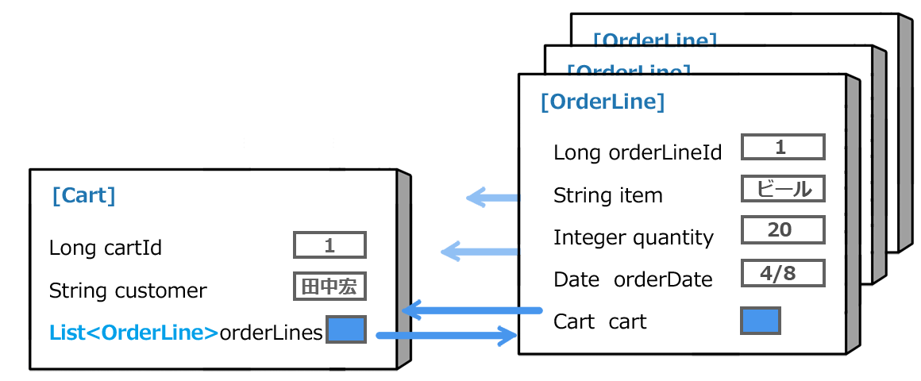
4. One-to-Many と Many-to-One の 双方向
注文（ID、顧客、注文明細）
注文明細（ID、品名、数量、日付）
１つの注文に複数の注文明細が対応する。注文明細からもどの注文に属するかわかる（双方向）

Slide 95
4. One-to-Many と Many-to-One の 双方向
エンティティの定義
関係の所有者＝Many-to-One 側
関係の被所有者＝One-to-Many側
@Entity
public class Cart
implements Serializable {
@Id
@GeneratedValue(strategy
= GenerationType.AUTO)
private Long cartID;
private String customer;
@OneToMany(mappedBy=“cart”,
cascade= {CascadeType.ALL})
private List<OrderLine> orderLines;
･････
@Entity
public class OrderLine
implements Serializable {
@Id
@GeneratedValue(strategy
= GenerationType.AUTO)
private Long orderLineId;
private String item;
private int quantity;
@Temporal(TemporalType.DATE)
private Date orderDate;
private Cart cart;
･････
One-To-Many 側に mappedBy を付ける

Slide 96
4. One-to-Many と Many-to-One の 双方向
【要点】
① DB操作を実行する方に、 カスケード指定を付け る
② One-to-Many側に@OneToMany(mappedBy=～）を付ける

Slide 97
５つのパターン
① One-to-One
② One-to-Many
③ One-to-One（双方向）
④ One-to-Many、Many-to-One （双方向）
⑤ Many-to-Many （双方向）

Slide 98
5. Many-to-Many 双方向 （1方向はない）
俳優＝多くの映画に出演
（ID、顧客、映画のリスト）
映画＝多くの俳優が出演
（ID、タイトル、出演俳優のリスト）
それぞれが、相手の多数と関係がある（多対多、双方向）

Slide 99
5. Many-to-Many 双方向 （1方向はない）
エンティティの定義
@Entity
public class Actor
implements Serializable {
@Id
@GeneratedValue(strategy
= GenerationType.AUTO)
private Long id;
private String name;
@ManyToMany(mappedBy="actors“)
private List<Movie> movies;
･････
@Entity
public class Movie
implements Serializable {
@Id
@GeneratedValue(strategy
= GenerationType.AUTO)
private Long id;
private String title;
private List<Actor> actors;
･････
２つの1対多関係とならないように、どちらかに mappedBy を付ける（どちらでもよい）

Slide 100
5. Many-to-Many 双方向 （1方向はない）
【要点】
① どちらかに @ManyToMany(mappedBy=“･･･”) を付ける
※エンティティの両方に、 カスケード指定、cascade={CascadeType.PERSIST} を付けないと
保存できないという問題がありました。

Slide 101
内容
1
ＪＰＡの仕組み
いろいろなエンティティマッピング
オブジェクト関係マッピング
操作の主役はＪＰＱＬ
2
3
4

Slide 102
1. JPQL（Java Persistence Query Language）の位置付け
問い合わせの方法 | 特 徴
JPQL | SQLと似ている どのDB製品でも共通の命令を使える オブジェクト指向（Javaの変数名、自動的なJOIN）
Native Query | SQLをそのまま適用
Criteria API | JPQLと同等の問い合わせをプログラムできる 動的にクエリを組み立てることができる 型チェックが働くので間違いが減る 記述は面倒

Slide 103
1. JPQL（Java Persistence Query Language）の位置付け
この章で対象とするエンティティ（One-to-Many 双方向）
注文明細（ID、品名、数量、日付）
注文（ID、顧客、注文明細）

Slide 104
2. JPQLの文法 (1/5)
select c from Cart c select c from Cart c where c.name = ‘田中’
・クエリの基本形 ・c はエンティティの別名（エイリアス） ・select 句にエイリアスを指定すると、全件を取得する意味になる ・where句などでは、エイリアスのプロパティ（フィールド名）を使って記述する
演算子 | 備 考
= | c.name=’山田'
>, >= | c.price>1000
<, <= | c.price<=500
<> | c.price <> 1000
BETWEEN | c.price BETWEEN 100 and 1000
演算子 | 備 考
LIKE | 文字列の一致を検査する
IN | ()内のリストに該当があるか
IS NULL
IS EMPTY
AND OR NOT （）

Slide 105
2. JPQLの文法 (2/5)
Customerの値は Cartテーブルから取り出している
select o from OrderLine o where o.cart.customer = '田中宏'
関係のあるエンティティでは自動的にJOINが働く 本来なら、join を使って次のように書くところ。 select o from OrderLine o join Cart c on o.cart.cartID = c.cartID where o.cart.customer = '田中宏'
select count(c) from Cart c where c.customer = ‘田中’ select o.item, max(o.quantity) from OrderLine o
集計関数も使える 全ての関数は次のURLにマニュアルがある https://docs.oracle.com/javaee/7/tutorial/persistence-querylanguage005.htm#BNBVP

Slide 106
2. JPQLの文法 (3/5)
顧客ごとの、顧客名と注文の件数を得る
Object[] array = select c.customer, count(c) from OrderLine o join Cart c on o.cart = c group by c
・エンティティ以外の結果は、Object[] 型になり、キャストが必要で記述が面倒

Slide 107
2. JPQLの文法 (3/5)
コンストラクタで受ける
List<Sum> ls = select new beans.Sum(c.customer, count(c)) from OrderLine o join Cart c on o.cart = c group by c
・エンティティ以外の結果は、Object[] 型になり、キャストが必要で記述が面倒 ・結果をマップするクラスを作成しておいて、そのオブジェクトに受け取ると便利
package bean;
public class Sum{
private String name;
private long count;
public Sum(String name, long count){
this.name = name;
this.count = count;
}
// セッター、ゲッター等
}
エンティティでなく、普通のクラスでよい。
List<Sum> で結果を受け取れる。

Slide 108
2. JPQLの文法 (4/5)
One-to-Many は 遅延フェッチ（LAZY) がデフォルト
select distinct c from Cart c join fetch c.orderLines
CartとそのOrderLine（複数）を一度に取得するSQLを生成する One-to-Manyの関係でのN+1問題（＝Cartから全データを取得すると、CartエンティごとにOrderlineエンティを取得するSQLが生成される）に対応する書き方
Cartを取得
Cartが持つ OrderLine を取得
select c from Cart c
SQL がひとつだけになった
select distinct c from Cart c join fetch c.orderLines

Slide 109
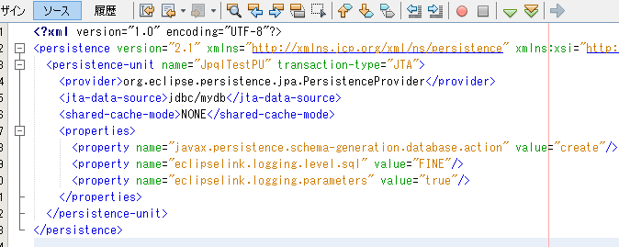
★JPQL実行時に、実行されたSQLログを取る設定

Slide 110
2. JPQLの文法 (5/5)
update OrderLine o set o. quantity = 10 where o.cart.customer = ‘田中宏’
エンティティの一括更新
delete from OrderLine o where o. orderDate = ‘2019-01-04’
エンティティの一括削除

Slide 111
3. JPQLの実行方法
JPQLの実行方法の種類
動的クエリ | JPQLをそのまま実行する （簡単だが効率はよくない）
名前付きクエリ | エンティティの中にJPQLを作成して名前を付けておき その名前を使って実行する
@Stateless
public class MyDbOperation{
@PersistenceContext
private EntityManager em;
List<Cart> getCartAll(){
}
･･････
}
EJBのクラスを作成して、その中でJPQLを実行する。
JPQLを実行（ここではCartの全件検索処理）

Slide 112
4. 名前付きクエリの作成
パラメータ
値は実行時にセットできる
@NamedQueries ({
@NamedQuery(name= OrderLine.ALL,
query="select o from OrderLine o where o.item= :itemName"),
@NamedQuery(name=OrderLine.ALL_DESC,
query="select o FROM OrderLine o order by o.quantity desc")
})
@Entity
@Table(name = "ORDERLINE_TBL")
public class OrderLine implements Serializable {
public static final String ALL = "ALL";
public static final String ALL_DESC = "ALL_DESC";
@Id @GeneratedValue(strategy = GenerationType.AUTO)
private Long orderLineId;
･･････
ソート指定 。
desc（降順）、asc（昇順）
asc が既定値
名前をエンティティクラスのstatic変数にしておく。
EJBのプログラムで名前を書き間違うと、コンパイルエラーになるので分かる。

Slide 113
5. EJBを作成（実行メソッドの作成）
@Stateless
public class MyDbOperation {
@PersistenceContext
private EntityManager em;
public List<OrderLine> orderLines(String item){
TypedQuery<OrderLine> q = em.createNamedQuery(OrderLine.ALL,OrderLine.class);
q.setParameter("itemName", item);
return q.getResultList();
}
･････
}
"select o from OrderLine o where o.item= :itemName"
JPQL文字列
クラス型
return em.createNamedQuery(OrderLine.ALL,OrderLine.class)
.setParameter("itemName", "ビール")
.getResultList();
メソッドチェーン可能

Slide 114
5. EJBを作成（実行メソッドの作成）
@Stateless
public class MyDbOperation {
@PersistenceContext
private EntityManager em;
public List<OrderLine> orderLines(String item, int s, int n){
return em.createNamedQuery(OrderLine.ALL,OrderLine.class)
.setParameter("itemName", "ビール")
.setFirstResult(s)
.setMaxResult(n)
.getResultList();
}
･････
}
s件目から読み込む
最高n件だけ読み込む
ページ制御ができる
http://k-webs.jp:8080/pagination/

Slide 115
6. 名前付きクエリを実行
@EJB
MyDbOperation dao;
･･････
public List<OrderLine> getOrderLine(){
return dao.orderLines("ビール");
}
バッキングビーンでは、EJBをDIで取得し、クエリを実行して、ウェブに結果を表示できる。
JavaEEで作成したサンプルプログラムを試せます。
http://k-webs.jp:8080/zakka-ya-san/faces/index.xhtml

